Slide 1
Energetska efikasnost Alternativni izvori energije

Slide 2
Energetska efikasnost

Slide 3
Energetska efikasnost

Slide 4
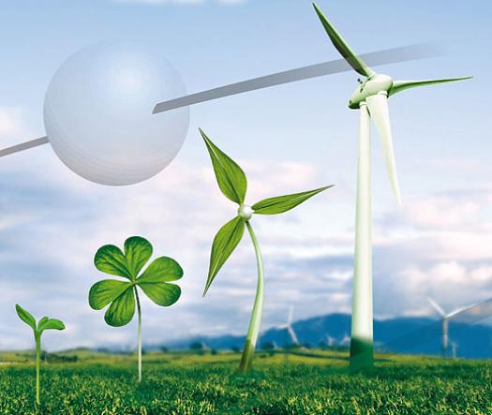
Energetska efikasnost
Korak ka postizanju energetske efikasnosti podrazumeva jasno sagledavanje sopstvenih resursa ali i slabih tacaka u okviru javnih ili individualnih zgrada. Postavljanje bolje izolacije, promena koncepta klimatizacije kancelarijskog prostora, zamena obicnih sijalica stedljivim, pregled ventilacionih otvora i slicno, mogu znacajno da pomognu u dostizanju viseg stepena energetske efikasnosti.

Slide 5
Energetska efikasnost
80% energije u domacinstvima se trosi za potrebe zagrevanja i hladjenja prostora i dobijanje potrosne tople vode. Racionalnom potrosnjom se mogu ostvariti znacajne ustede.
Republika Srbija je na poslednjem mestu po energetskoj efikasnosti u Evropi i energiju trosi dva i po puta više od zemalja u svetu a cetiri do pet puta više od zemalja u Evropskoj uniji.
Da bi promenili stanje drzave u kojoj zivimo, potrebno da se svako od nas pridrzava mera enegetske efikasnosti.

Slide 6
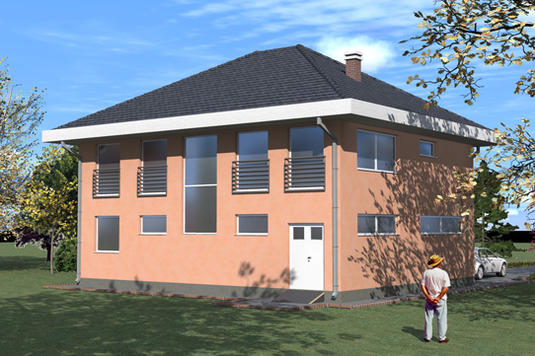
MERE ENERGETSKE EFIKASNOSTI
Ugradite kvalitetnu toplotnu izolaciju prilikom gradnje ili renoviranja kuce ili stana.
Na prozore I vrata postavite zaptivne trake ili ih zamenite ako su u losem stanju.

Slide 7
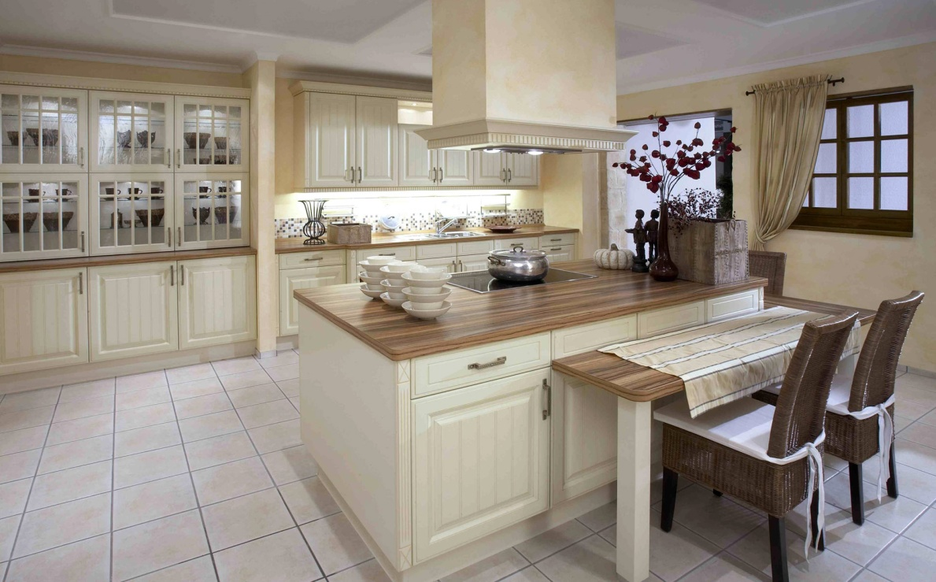
MERE ENERGETSKE EFIKASNOSTI
Tokom kuvanja koristite poklopac na posudi.
Ringle za sporetu birajte prema velicini posude tako da budu istog precnika.

Slide 8
Mere energetske efikasnosti
Gubitak vode je ujedno i gubitak energije koja se trosi za njenu proizvodnju u sistemu vodosnabdevanja. Zato je treba racionalno koristiti. Na primer:
-Prilikom pranja zuba ili brijanja ne ostavljaj te vodu da stalno tece iz slavine.
-Popravite ne ispravne slavine i vodokotlice.
-Kupanje u kadi zamenite kratkotrajnim tusiranjem.
-Podesite termostate na bojlerima.

Slide 9
Energetska efikasnost
Ne zaklanjajte grejna tela namestajem ili zavesama.
U radnim prostorijama postavite stolove tako da se maksimalno iskoristi dnevna svetlost.
Redovno cistite rasvetna tela jer zaprljanost smanjuje njihov efkat.
Gasite elektronske uredjaje i rasvetu kada ih ne koristite.

Slide 10
Energetske nalepnice
Energetske nalepnice su oznake energetske efikasnosti tj. potvrda kvaliteta uredjaja s obzirom na njegovu energetsku efikasnost. Uredjaji se prema potrosnji energije dele na 7 nivoa energetske efikasnosti oznacenih slovima od A do G (grupu A cine energetski najefikasniji uredjaji).

Slide 12
Alternativni izvori energije
Nekonvencionalne metode proizvodnje energije, kao sto su eolska, hidroelektricna i geotermalna, cine manje od jednog procenta ukupne proizvodnje energije u svetu, ali mogu da igraju vaznu regionalnu ulogu u skladu sa ekonomicnoscu i raspolozivoscu. Pomocu hemije su razvijene solarne ploce za fotovoltaicno dobijanje toplotne i elektricne energije, laki propeleri ojacani ugljenicnim vlaknima pri koriscenju energije vetra, specijalni cementi i metalne turbine za hidroelektrane, kao i nerdjajuci materijali za eksploataciju geotermalnih izvora.

Slide 13
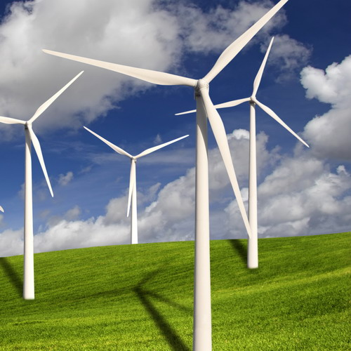
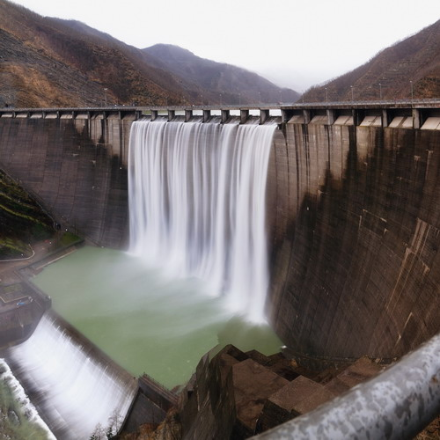
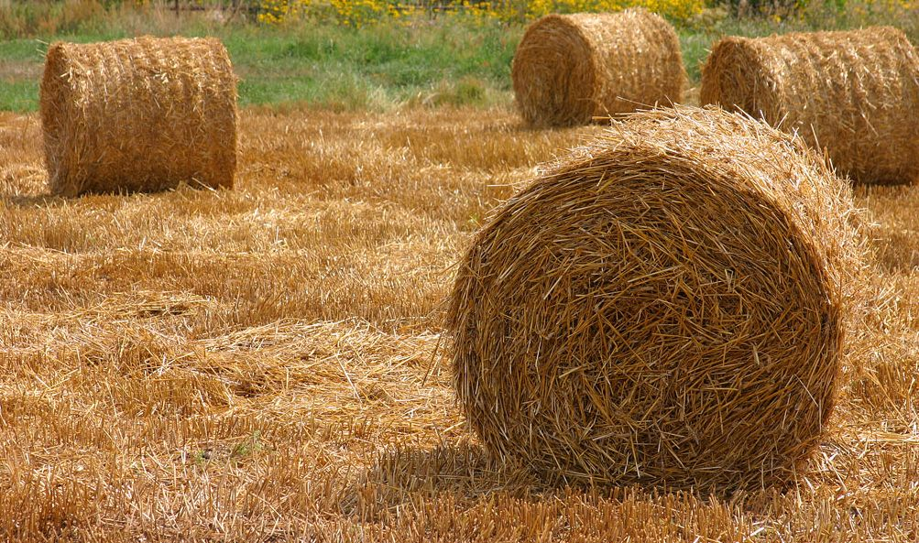
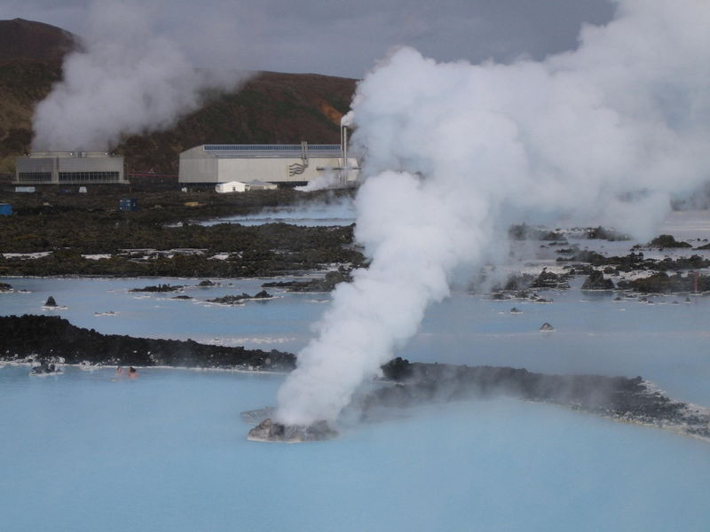
Alternativni izvori energije
U alternativne izvore energije spadaju:
- Geotermalna energija - Energija sunca - Energija vetra - Biomasa - Energija vodotokova

Slide 14
Geotermalna energija
Ispod Zemljine površine nalaze se ogromne zalihe toplinske energije - geotermalna energija. Geotermalna energija je toplinska energija koja se stvara u Zemljinoj kori polaganim raspadanjem radioaktivnih elemenata, hemijskim reakcijama ili trenjem pri kretanju tektonskih masa. Količina takve energije je tako velika da se može smatrati skoro neiscrpnom, pa je prema tome geotermalna energija obnovljiv izvor energije. Država koja u postotku najviše koristi geotermalnu energiju je Island.

Slide 15
Sunceva energija
Sunceva energija predstavlja obnovljiv i neiscrpan energetski resurs koji u energetici zemlje moze imati znacajno mesto. Sunceva energija u sustini predstavlja resurs kojim moze da, u odredjenim kolicinama raspolaze svaka drzava - bez uvozne zavisnosti, pri cemu je od znacaja I cinjenica da je to ekoloski gledano cista energija cije energetske tehnologije ne zagadjuju zivotnu sredinu u procesu pretvaranja iz izvornog oblika u oblik pogodan za koriscenje.

Slide 16
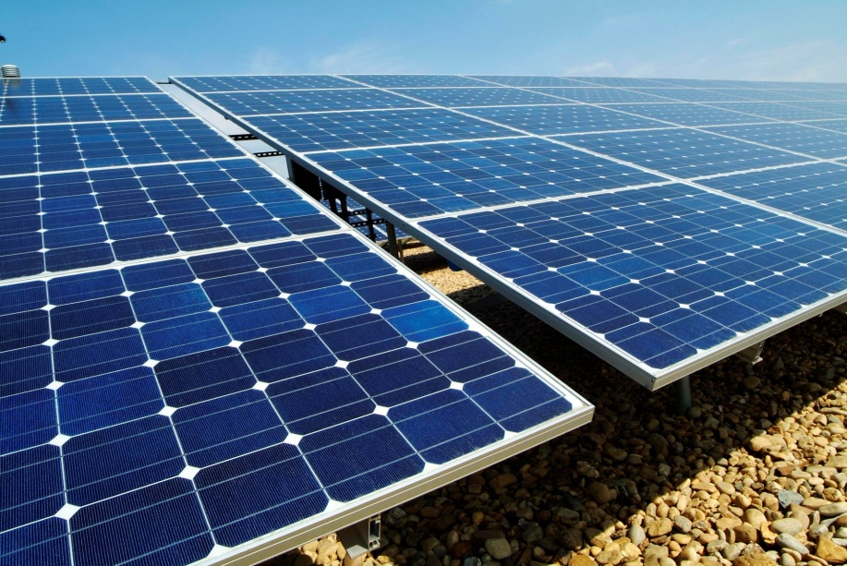
Solarne termalne elektrane
Solarne termalne elektrane su izvori elektricne struje dobivene pretvorbom sunceve energije u toplinsku tako sto zagrijavamo fluid ili krutinu, a zatim taj produkt iskoristimo u kruznom procesu za generiranje elektricne energije. S obzirom na to da nemaju stetnih produkata prilikom proizvodnje elektricne energije, a imaju razmjernu dobru efikasnost (20-40 %), prorice im se svetla buducnost.

Slide 17
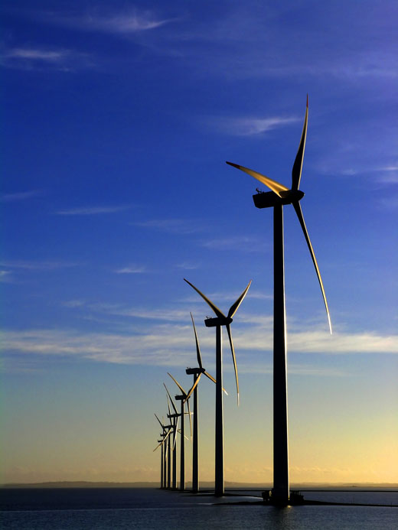
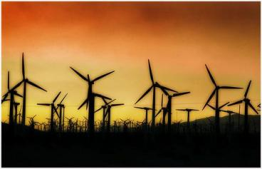
Energija vetra
Energija vetra je energija koja potice od snage vetra. Predstavlja konvercionalan obnovljivi izvor energije, koji se vekovima koristi za dobijanje mehanicke, a u novije vreme i elektricne energije. Medjutim, proizvodnja elektricne energije iz energije vetra u vecim kolicinama pocela je tek posle naftne krize 1973.

Slide 18
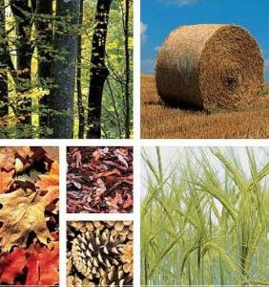
Biomasa
Kada se govori o biomasi kao obnovljivom gorivu, podrazumeva se materija sačinjena od biljne mase u vidu proizvoda, nusproizvoda, otpada ili ostataka te biljne mase. Prema agregatnom stanju, s uticajem na način energetskog korišćenja, biomasa se deli na čvrstu, tečnu i gasovitu.
U čvrstu biomasu ubrajaju se ostaci ratarske proizvodnje, ostaci rezidbe iz voćarstva i vinogradarstva, ostaci šumarstva itd.
Pod tečnom biomasom podrazumevaju se tečna biogoriva – biljna ulja, transesterifikovana biljna ulja – biodizel i bioetanol.
Gasovitu biomasu predstavlja biogas, koji može da se proizvede iz životinjskih ekskremenata ili energetskih biljaka (silaža trave i kukuruza), ali kao sirovina mogu da posluže i druge otpadne materije.

Slide 19
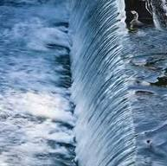
Energija vodotokova
Hidroelektrane su postrojenja u kojima se potencijalna energija vode pretvara prvo u mehanicku, a potom u elektricnu energiju.
Hidroelektrane se mogu podijeliti prema vise razlicitih faktora: visina pada, nacin koristenja vode, vrsta akumulacijskog bazena i smestaj strojarnice. Jos jedna uobicajna podela je po instaliranoj snazi na male i velike hidroelektrane.

Slide 20
Аutor:
Andjelija Vasic Vlll1
Nastavnici:
Ivana Krkic Dragana Maksimovic

